Slide 1


PHÒNG GIÁO DỤC VÀ ĐÀO TẠO HUYỆN TIÊN LÃNG
TRƯỜNG TH TIÊN LÃNG
DẠY HỌC MÔN LỊCH SỬ & ĐỊA LÍ 5
CHƯƠNG TRÌNH GIÁO DỤC PHỔ THÔNG 2018
Năm học 2025 - 2026
Giáo viên: Nhữ Thị Ngọc Quỳnh
Đơn vị: Trường Tiểu học Tiên Lãng

Slide 2



Slide 3
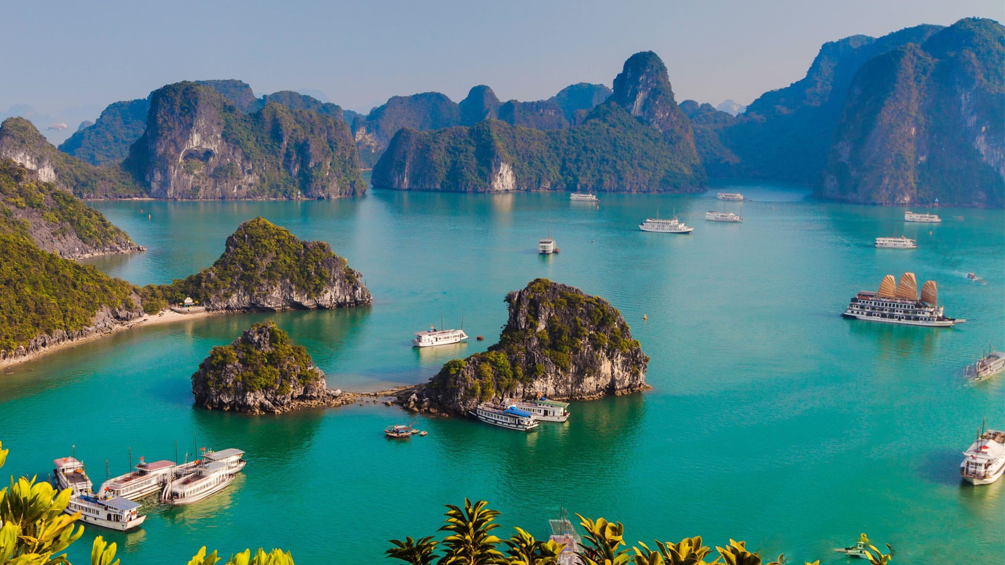
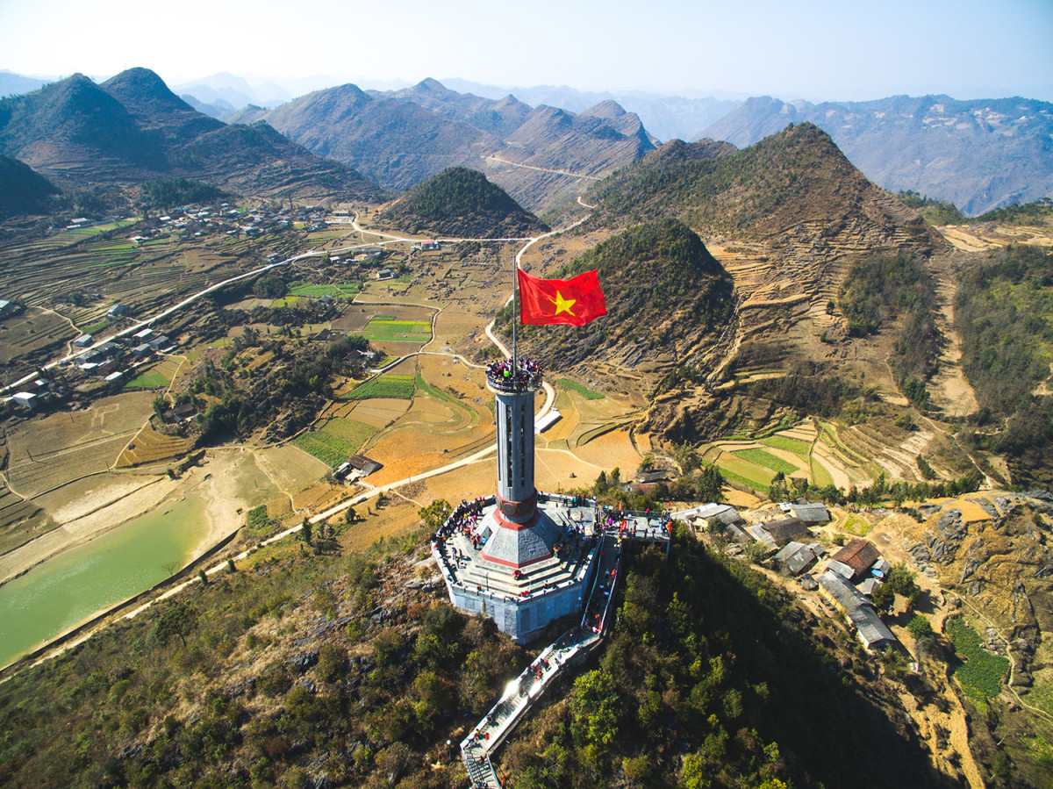
Welcome to
Viet Nam
Hình 1:
Cột cờ Lũng Cú (Hà Giang)
Quan sát hình 1, 2 hãy chia sẻ những điều em biết về địa danh này.

Slide 4
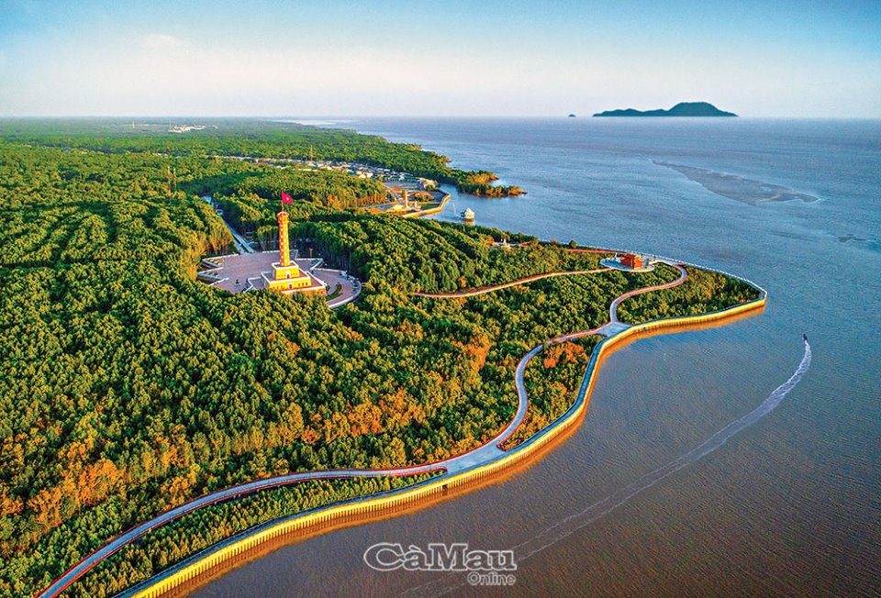
Hình 1:
Cột cờ Lũng Cú (Hà Giang)
Hình 1:
Cột cờ Lũng Cú (Hà Giang)
Hình 2:
Mũi Cà Mau
(Cà Mau)

Slide 5
Hình 2:
Mũi Cà Mau
(Cà Mau)

Slide 6
Mũi Cà Mau là phần chót mũi, thuộc ấp Đất Mũi, xã Đất Mũi, huyện Ngọc Hiển. Chót mũi có hình dáng kỳ lạ và đang tiến ra biển Tây (Vịnh Thái Lan) với tốc độ từ 50 đến 80m mỗi năm. Đây được coi là điểm cực Nam trên đất liền của Tổ quốc Việt Nam
Cột cờ Lũng Cú nằm trên đỉnh Lũng Cú có độ cao khoảng 1.470 m, đây là điểm cao nhất của cực Bắc Việt Nam.
Hương Thảo – Zalo 0972.115.126

Slide 7
Mũi Cà Mau là phần chót mũi, thuộc ấp Đất Mũi, xã Đất Mũi, huyện Ngọc Hiển. Chóp mũi có hình dáng kỳ lạ và đang tiến ra biển Tây (Vịnh Thái Lan) với tốc độ từ 50 đến 80m mỗi năm. Đây được coi là điểm cực Nam trên đất liền của Tổ quốc Việt Nam

Slide 8

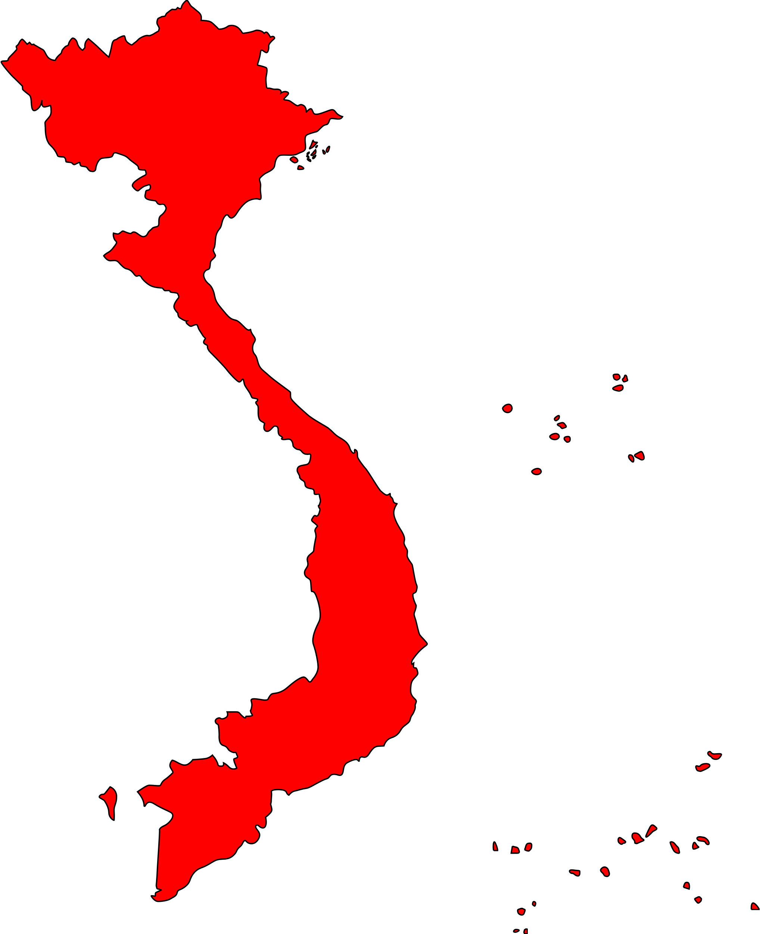
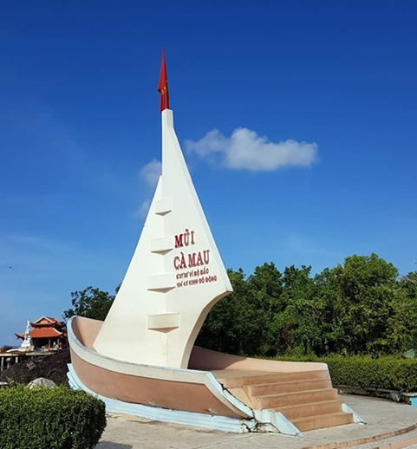


QUẦN ĐẢO
HOÀNG SA
QUẦN ĐẢO
TRƯỜNG SA

Slide 9





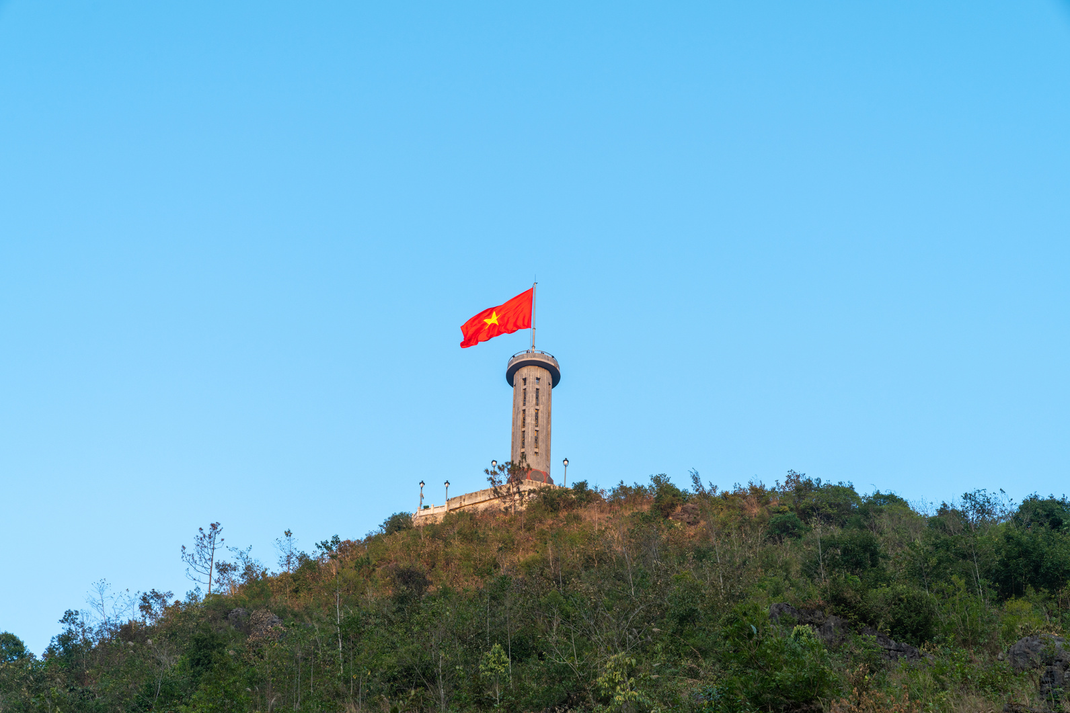







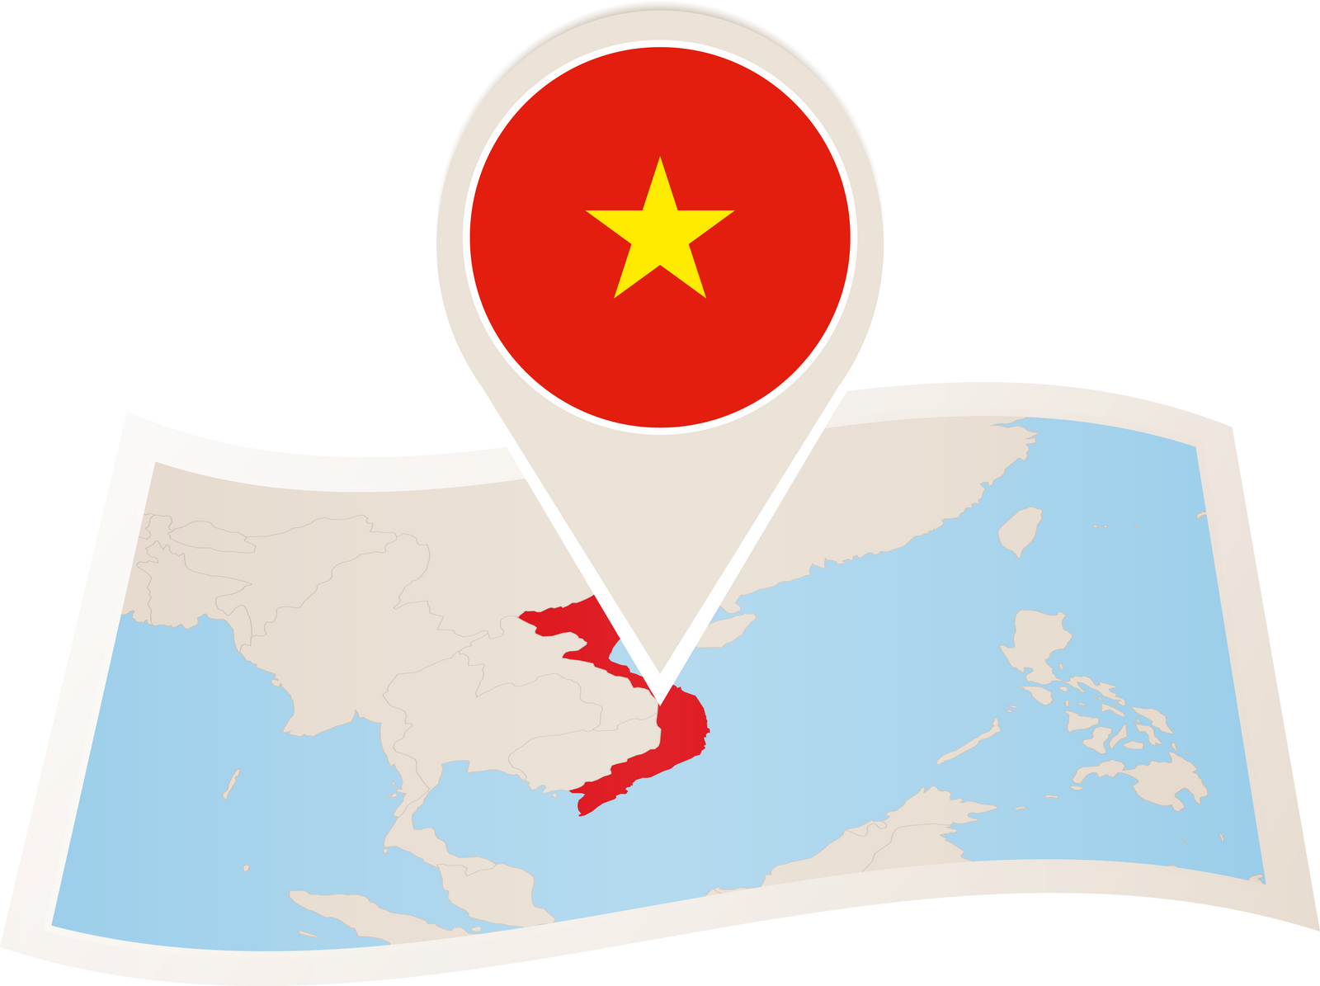
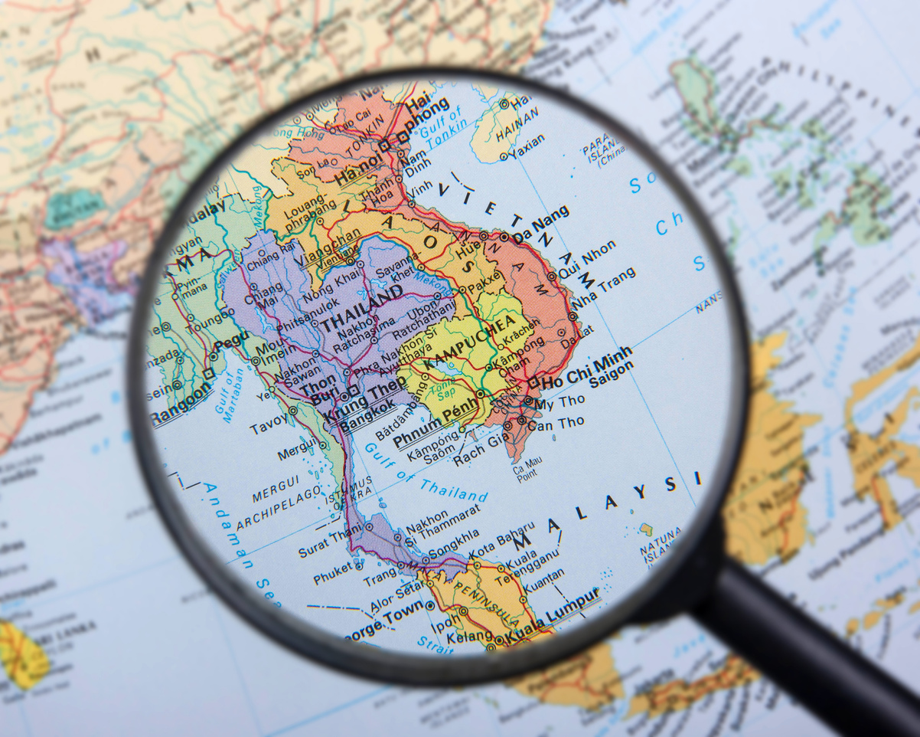

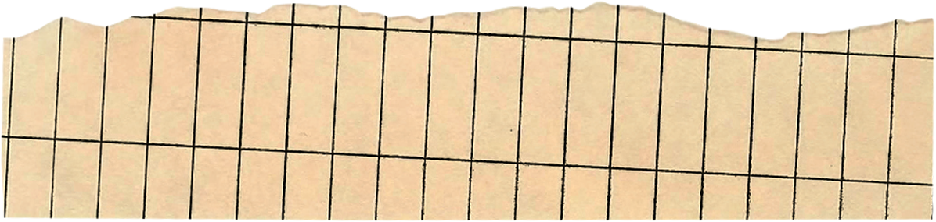

Slide 10
KHÁM PHÁ

Slide 11

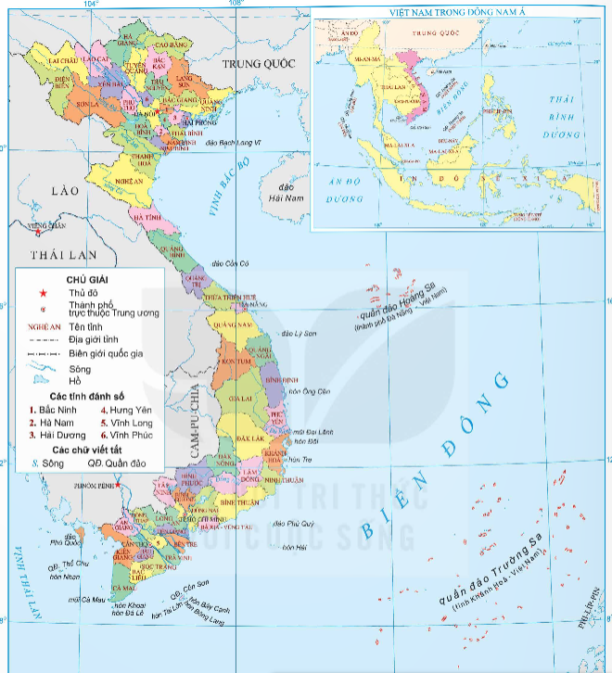
Đọc thông tin và quan sát các hình 3, 4, em hãy:
Xác định vị trí địa lí của Việt Nam trên bản đồ
Trình bày ảnh hưởng của vị trí địa lí đối với tự nhiên và hoạt động sản xuất ở nước ta.
Hình 3: Bản đồ hành chính Việt Nam năm 2021

Slide 12
Xác định vị trí địa lí của Việt Nam trên bản đồ
Việt Nam nằm ở khu vực Đông Nam Á, thuộc châu Á.

Slide 13
Xác định vị trí địa lí của Việt Nam trên bản đồ
Trên đất liền, nước ta có chung đường biên giới với Trung Quốc, Lào, Cam-pu-chia và tiếp giáp với biển.

Slide 14
Vùng biển nước ta thuộc Biển Đông, giáp với vùng biển của nhiều quốc gia.
Xác định vị trí địa lí của Việt Nam trên bản đồ
- Kể tên một số đảo và quần đảo của nước ta.

Slide 15
Trình bày ảnh hưởng của vị trí địa lí đối với tự nhiên và hoạt động sản xuất ở nước ta.
ẢNH HƯỞNG
Thiên nhiên mang tính chất nhiệt đới ẩm gió mùa.
Thích hợp phát triển cây trồng, vật nuôi của vùng nhiệt đới
Thuận lợi phát triển giao thông vận tải biển; hoạt động xuất khẩu, nhập khẩu
Nhiều thiên tai (đặc biệt là bão)

Slide 16


Việt Nam nằm ở khu vực Đông Nam Á, thuộc châu Á.
Trên đất liền, nước ta có chung đường biên giới với Trung Quốc, Lào, Cam-pu-chia và tiếp giáp với biển.
Vùng biển nước ta thuộc Biển Đông, giáp với vùng biển của nhiều quốc gia.

Slide 17
Ảnh hưởng của vị trí địa lí đối với tự nhiên và hoạt động sản xuất
- Thuận lợi
Thiên nhiên mang tính chất nhiệt đới ẩm gió mùa.
Thích hợp phát triển cây trồng, vật nuôi của vùng nhiệt đới.
Phát triển giao thông vận tải biển; hoạt động xuất khẩu, nhập khẩu
- Khó khăn
Nhiều thiên tai đặc biệt là bão.

Slide 18



Cực Tây của Việt Nam là cột mốc giao điểm đường biên giới 3 nước Việt Nam - Lào - Trung Quốc hay còn gọi là mốc A Pa Chải, ngã 3 biên giới, mốc 3 biên, mốc số 0, nằm trên đỉnh Khoang La San cao 1.866,23m, thuộc bản Tả Miếu, xã Sín Thầu, H.Mường Nhé, Điện Biên.

Slide 19
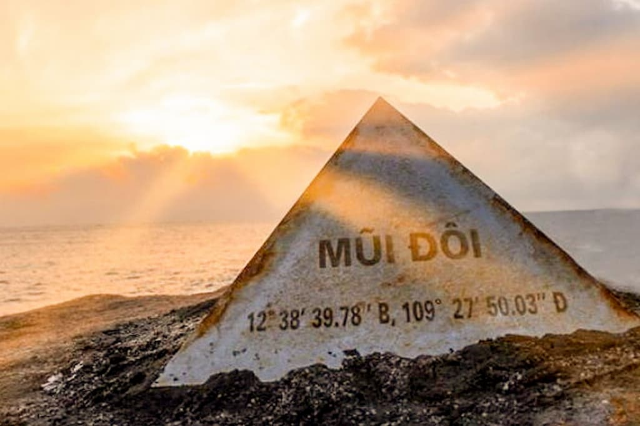
Điểm cực Đông của Việt Nam (phần lục địa) là Mũi Đôi tại bán đảo Hòn Gốm, vịnh Vân Phong, xã Vạn Thạnh, Vạn Ninh, Khánh Hòa. Nơi đón ánh Mặt Trời đầu tiên trên toàn lãnh thổ Việt Nam (Đông Dương và cả Đông Nam Á lục địa). Nơi này đã được Bộ Văn hóa Thể thao và Du lịch công nhận là di tích quốc gia.

Slide 20
Đọc thông tin và quan sát hình 3, em hãy:
Mô tả hình dạng lãnh thổ phần đất liền của Việt Nam.
Nêu số lượng đơn vị hành chính và kể tên một số tỉnh, thành phố trực thuộc Trung ương của nước ta.
Hình 3: Bản đồ hành chính Việt Nam năm 2021

Slide 21
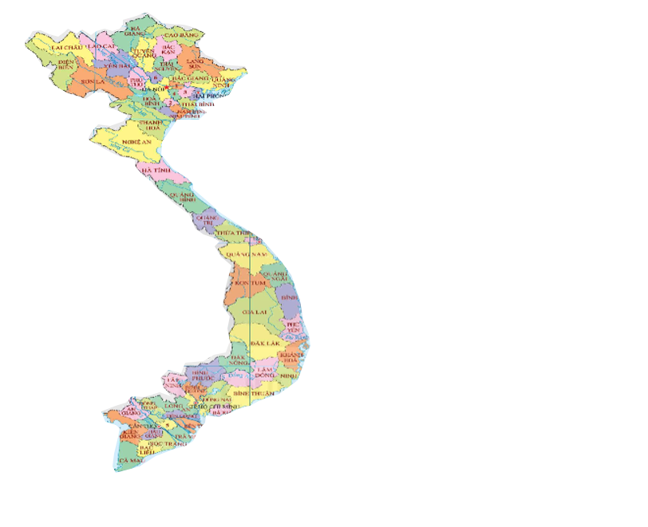

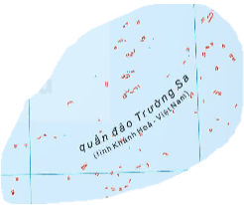

Vùng đất của nước ta gồm toàn bộ phần đất liền và các đảo, quần đảo trên Biển Đông, có tổng diện tích hơn 331 nghìn km².

Slide 22
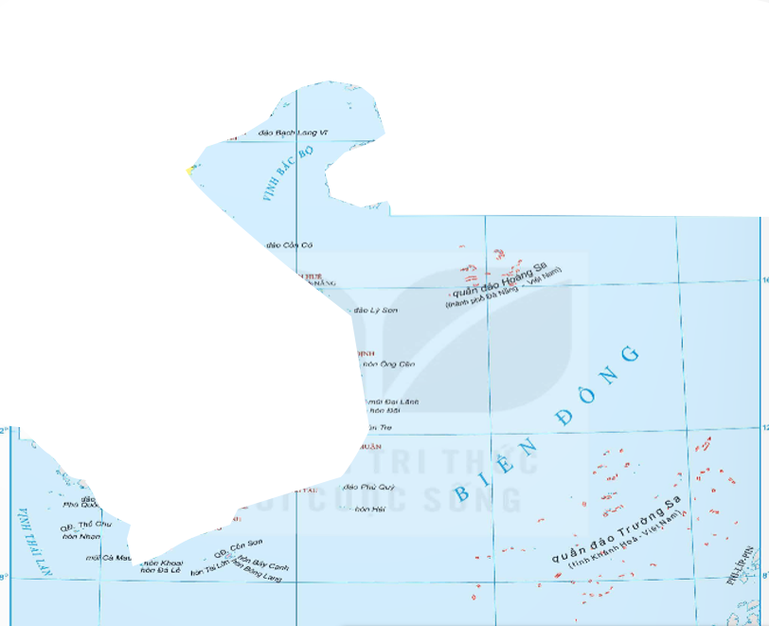
Vùng biển nước ta có diện tích khoảng
1 triệu km².

Slide 23

Đơn vị hành chính:
Việt Nam có 34 tỉnh, thành phố trực thuộc Trung ương.

Slide 24
VẬN DỤNG

Slide 25





1. Việt Nam nằm ở khu vực nào?
A. Đông Nam Á
B. Đông Á
C. Tây Á
D. Đông Âu

Slide 26



2. Vùng biển nước ta thuộc Biển?
A. Biển Tây
B. Biển Đông
C. Thái Bình Dương
D. Đại Tây Dương

Slide 27



3. Việt Nam có bao nhiêu tỉnh, thành phố?
A. 62
B. 64
C. 65
D. 63

Slide 28
4. Vùng biển nước ta có diện tích khoảng bao nhiêu?
A. 2 triệu km².
B. 3 triệu km².
C. 1 triệu km².
D. 4 triệu km².

